Slide 1
Федеральное государственное бюджетное образовательное учреждение высшего образования «Красноярский государственный медицинский университет имени профессора В.Ф.Войно-Ясенецкого» министерства здравоохранения Российской Федерации
Противопаразитарные средства. Лечение аскаридоза и энтеробиоза.
Выполнила: студентка 306 группы лечебного дела Максимова Анна Преподаватель: КМН, доцент Окладникова Евгения Владимировна

Slide 2
План
Противопаразитарные средства и их классификация;
Характеристика некоторых ЛС, применяемых для лечения нематодозов;
Лечение аскаридоза;
Лечение энтеробиоза.

Slide 3
Противогельминтные (антигельминтные) средства - средства, которые подавляют нервно-мышечную систему или метаболизм паразитирующих в организме человека червей (гельминтов).
По основной локализации гельминтов в организме человека различают кишечные и внекишечные гельминтозы, возбудителями которых являются:
круглые черви (нематоды);
плоские черви – ленточные (цестоды);
сосальщики (трематоды).
Для эффективного лечения гельминтозов необходимо точно установить возбудителя заболевания, так как каждое из противогельминтных средств активно в отношении определенных гельминтов.
https://www.booksmed.com/farmakologiya/2641-farmakologiya-harkevich-uchebnik-10-izdanie.html

Slide 4
Классификация противопаразитарных средств
Средства, применяемые при лечении кишечных гельминтозов: | Препараты, применяемые при внекишечных гельминтозах:
Противонематодозные препараты - левамизол, мебендазол, албендазол, пирантела памоат, пирвиния памоат, пиперазин и его соли, нафтамон, карбендацим. | Хлоксил, диэтилкарбамазин.
Противотрематодозные препараты – празиквантел, хлоксил.
Противоцестодозные препараты – никлозамид (фенасал), празиквантел.
http://www.studmedlib.ru/ru/doc/ISBN9785970410561-A038/001.html?SSr=1501343beb080f5cc811509anyamaksimova

Slide 5
Албендазол (немозол)
Механизм действия
Нарушает активность
микротубулярной
системы клеток
кишечного канала гельминтов,
вызывая повреждение тубулинового белка;
Нарушает биохимические процессы в клетке – угнетает транспорт глюкозы и фумаратредуктозы;
Блокирует передвижение секреторных гранул и других органелл в мышечных клетках круглых червей, обуславливая их гибель.
https://grls.rosminzdrav.ru/Grls_View_v2.aspx?routingGuid=084666a3-4b28-46d3-84c1-0bf778d2e5fb&t=

Slide 6
Спектр активности: Эффективен в отношении кишечных нематод, личиночных стадий цестод, лямблий.
Побочные эффекты:
ЖКТ: повышение активности печеночных «трансаминаз», боли в эпигастрии, диарея и сухость во рту, запор, тошнота, рвота;
ССС: повышение АД;
ЦНС: головная боль, головокружение;
угнетение костномозгового кроветворения; зуд, кожная сыпь.
Показания к применению: аскаридоз, энтеробиоз, трихоцефалез, анкилостомидозы, трихинеллез, токсокароз, лямблиоз, стронгилоидоз, нейроцистицеркоз, эхинококкоз печени, брюшины, лёгких.
Противопоказания: гиперчувствительность, патология сетчатки глаза, беременность и период грудного вскармливания.
https://grls.rosminzdrav.ru/Grls_View_v2.aspx?routingGuid=084666a3-4b28-46d3-84c1-0bf778d2e5fb&t=

Slide 7
Пирантел
Механизм действия: Блокирует холинергическую нервно-мышечную передачу и вызывает паралич у нематод, способствуя их выведению из кишечника.
Спектр активности: инвазии, вызываемые острицами, аскаридами, анкилостомами, власоглавом.
Показания к применению: аскаридоз, энтеробиоз, анкилостомидоз, некатороз, трихоцефалез.
https://grls.rosminzdrav.ru/Grls_View_v2.aspx?routingGuid=735130b2-d6f3-458a-b63a-835552ec1098&t=

Slide 8
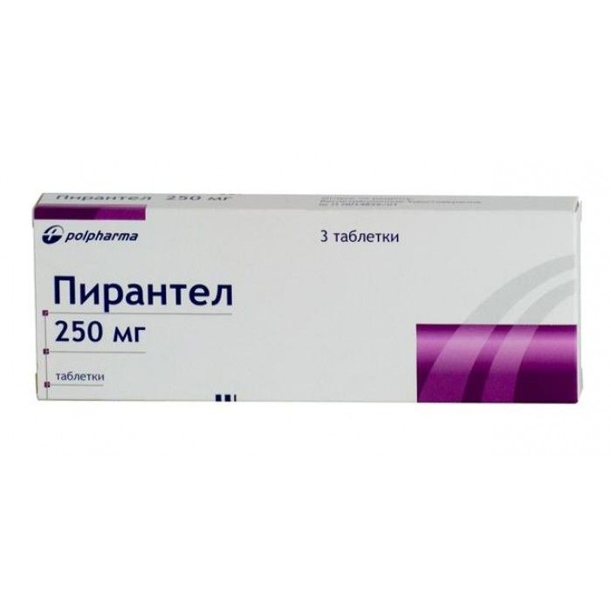
Пирантел
Побочные эффекты:
ЖКТ: тошнота, рвота, диарея, потеря аппетита;
ЦНС: головная боль, слабость, спутанность сознания;
Органы чувств: нарушение слуха;
повышение температуры тела.
Противопоказания: гиперчувствительность, печеночная недостаточность, одновременный прием с пиперазином и левамизолом.
https://grls.rosminzdrav.ru/Grls_View_v2.aspx?routingGuid=735130b2-d6f3-458a-b63a-835552ec1098&t=

Slide 9
Левамизол (Декарис)
Механизм действия:
Вызывает деполяризующую нейромышечную парализацию мембраны мышц гельминтов;
Блокирует сукцинатдегидрогеназу;
Угнетает фумаратдегидрогеназу, нарушая течение биоэнергетических процессов гельминтов.
Показания к применению: аскаридоз, анкилостомоз, некатороз.
https://grls.rosminzdrav.ru/Grls_View_v2.aspx?routingGuid=bcaa9f6c-0b05-427e-b81a-5a4cc95f001e&t=

Slide 10
Левамизол (Декарис)
Побочные эффекты: Головная боль, головокружение, ощущение сердцебиения, судороги, тошнота, рвота, боли в животе, диарея.
Противопоказания: гиперчувствительность, агранулоцитоз, вызванный лекарственными средствами в анамнезе, дети до 3 лет, период лактации.
https://grls.rosminzdrav.ru/Grls_View_v2.aspx?routingGuid=bcaa9f6c-0b05-427e-b81a-5a4cc95f001e&t=

Slide 11
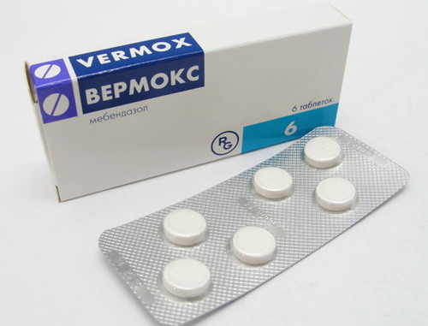
Мебендазол (Вермокс)
Механизм действия:
Необратимо нарушает утилизацию глюкозы, истощает запасы гликогена в тканях гельминтов;
Препятствует синтезу клеточного тубулина;
Тормозит синтез АТФ у гельминтов.
Спектр активности: острицы, аскариды, власоглав, некаторы, анкилостомы, свиной цепень, эхинококки, трихинеллы.
https://grls.rosminzdrav.ru/Grls_View_v2.aspx?routingGuid=ea526e76-6949-4448-b3c4-473610a579b5&t=

Slide 12
Мебендазол (Вермокс)
Показания к применению: энтеробиоз, аскаридоз, анкилостомидоз, стронгилоидоз, трихоцефалез, трихинеллез, тениоз, эхинококкоз.
Побочные эффекты: тошнота, рвота, диарея, головокружение, головная боль, судороги, нейтропения, при применении в высоких дозах в течение длительного времени – гепатит, гломерулонефрит, эозинофилия, анемия.
Противопоказания: гиперчувствительность, болезнь Крона, язвенный колит, печеночная недостаточность, дети до 3 лет, беременность, период лактации.
https://grls.rosminzdrav.ru/Grls_View_v2.aspx?routingGuid=ea526e76-6949-4448-b3c4-473610a579b5&t=

Slide 13
Для лечения кишечных и тканевых нематодозов (трихинеллез, токсокароз, филяриидозы), широко используют препараты из группы карбаматбензимидазолов: албендазол («Немозол»), мебендазол («Вермокс»), карбендацим («Медамин»).
В настоящее время получены новые микронизированные формы албендазола и мебендазола, которые показали высокую эффективность в лечении гельминтозов, включая даже ларвальный эхинококкоз на поздней стадии гиперинвазии.
По-прежнему применяют в лечении кишечных нематодозов, главным образом аскаридоза и энтеробиоза, эффективные и малотоксичные препараты из группы циклических амидов — пирантел («Немоцид») и из группы имидотиазолов — левамизол («Декарис»).
https://elibrary.ru/item.asp?id=28284479

Slide 14
Препараты для лечения аскаридоза и энтеробиоза
Гельминтозы | Препараты
 | Мебендазол | Пирантела памоат | Албендазол | Левамизол | Пиперазина адипинат | Нафтамон | Пирвиния памоат
Аскаридоз аскариды-Ascaris lumbricoides | + | + | + | + | + | + | не применяется
Энтеробиоз острицы - Enterobius vermicularis | + | + | + | не применяется | + | не применяется | +
https://www.booksmed.com/farmakologiya/2641-farmakologiya-harkevich-uchebnik-10-izdanie.html

Slide 15
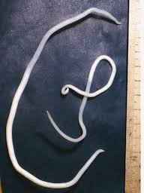
Лечение аскаридоза
Аскаридоз - кишечный гельминтоз, вызываемый нематодой Ascaris lumbricoides, протекающий с поражением ЖКТ, интоксикацией, аллергическими реакциями.
Паразитирование аскарид в кишечнике человека при средней степени инвазии приводит к увеличению количества вторичных повреждений наследственного аппарата лимфоцитов периферической крови больного в виде роста аберрантных клеток. Паразиты нарушают функцию желудочно- кишечного тракта и способны поглощать витамины антиоксидантного характера действия (С, Е, А).
https://elibrary.ru/item.asp?id=15016517

Slide 16
Лечение аскаридоза
При терапии тканевых и кишечных нематодозов целесообразно применение неспецифических противовоспалительных препаратов (индометацин, ибупрофен), которые снижают аллергические осложнения заболеваний и обладают антимутагенным действием, защищая геном больного.
Сочетанная терапия миграционного аскаридоза мебендазолом с индометацином приводит к снижению аберрантных клеток в 2 раза по сравнению с лечением только мебендазолом.
Лечение кишечного аскаридоза мебендазолом у больных людей нормализует высокий уровень аберрантных лимфоцитов крови спустя 3 дня от начала терапии.
https://elibrary.ru/item.asp?id=15016517

Slide 17
Лечение аскаридоза
Разработан комбинированный способ лечения аскаридоза, на основе учета клинических проявлений инвазии, повреждений ДНК лимфоцитов периферической крови и их апоптоза.
Специфическая терапия (албендазол, мебендазол).
Антиоксидантная терапия
(витамины С,Е и β-каротин с селеном)
Патогенетическая терапия
(ибупрофен)
https://elibrary.ru/item.asp?id=15016517

Slide 18
Наиболее часто в лечении аскаридоза используют:
Препарат | Доза и кратность | Длительность курса
Албендазол | При массе тела менее 60 кг –15 мг/кг в сутки в два приема; При массе тела более 60 кг – 400 мг в сутки однократно. | Одни сутки
Мебендазол | По 100 мг (1 таблетка) 2 раза в день утром и вечером. | 3 дня
Карбендацим | Взрослым и детям по 10 мг/кг массы тела в сутки в 3 приема. | 3 дня
Пирантел (по 250 мг.) | Взрослым и детям старше 12 лет - по 750 мг (3 таблетки); Взрослым с массой тела больше 75 кг - по 1 г (4 таблетки); Детям 6 мес-2 лет - по 125 мг (1/2 таблетки), или 2,5 мл; Дети 2-6 лет - по 250 мг (1 табл), или 5 мл; 6-12 лет - по 500 мг(2табл.), или 10 мл. | Одни сутки
http://www.studmedlib.ru/ru/doc/ISBN9785970437612-0005/099.html?SSr=4501343beb077c067dec509anyamaksimova

Slide 19
Эффективность противогельминтных препаратов после одного курса лечения составляет более 90%.
При длительной интенсивной инвазии целесообразно использовать ферментные препараты и пробиотики.
Со второго дня лечения погибшие аскариды могут выделяться с калом. Однако при использовании современных препаратов аскариды разрушаются в кишечнике и в кале могут отсутствовать.
При хронических заболеваниях ЖКТ (язвенной болезни, НЯК, болезни Крона, панкреатите, острых и хронических гепатитах) лечение проводят в стадии ремиссии основного заболевания.
При осложненном аскаридозе (ретроградной миграции аскарид в желчные пути, печень, дыхательные пути) показано хирургическое и инструментальное вмешательство.
Диспансерное наблюдение не регламентировано. Контроль эффективности лечения проводят копроовоскопическим исследованием через месяц после лечения.
http://www.studmedlib.ru/ru/doc/ISBN9785970437612-0005/099.html?SSr=4501343beb077c067dec509anyamaksimova

Slide 20
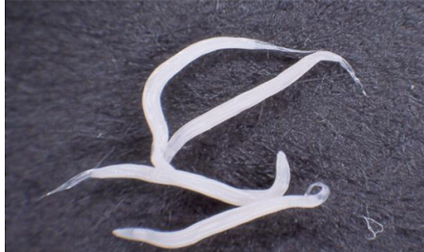
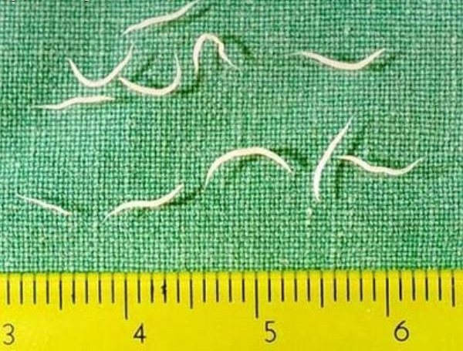
Лечение энтеробиоза
Энтеробиоз - кишечный гельминтоз, вызываемый мелкой нематодой Enterobius vermicularis, со стертым и невыраженным течением, наиболее распространенный признак которого - перианальный зуд, возникающий на месте откладки яиц половозрелыми самками.
http://www.studmedlib.ru/ru/doc/ISBN9785970437612-0005/114.html?SSr=4501343beb077c067dec509anyamaksimova

Slide 21
Лечение энтеробиоза
Перед курсом противопаразитарного лечения необходима влажная уборка помещения с использованием дезинфектантов, следует вымыть детские игрушки.
Вечером в день лечения необходимо принять душ, сменить нижнее белье, ребенка следует уложить спать в трусах, плотно облегающих бедра, для исключения загрязнения рук активно выходящими ночью острицами.
Утром рекомендуют душ или тщательное подмывание, смену нижнего белья. Постельное белье в дни дегельминтизации целесообразно проглаживать горячим утюгом.
Влажную уборку помещения в процессе лечения проводят ежедневно.
http://www.studmedlib.ru/ru/doc/ISBN9785970437612-0005/114.html?SSr=4501343beb077c067dec509anyamaksimova

Slide 22
Для лечения энтеробиоза в основном используют:
Препарат | Дозы и кратность | Длительность курса
Албендазол (Эффективность - 95%) | Взрослым и детям старше 12 лет - по 400 мг. однократно; Детям 2-12 лет - по 10 мг/кг массы тела. | Одни сутки. Повторный прием - через 2-3 недели.
Карбендацим (Эффективность - 92%) | Взрослым и детям старше 1 года - по 10 мг/кг массы тела. Вся доза делится на 3 равные части, каждая из которых принимается внутрь каждые 30 мин. | Одни сутки. Повторный прием через 2-3 недели.
Мебендазол (Эффективность - 90%) | Взрослым и детям старше 10 лет - 100 мг. однократно; Детям 2-10 лет - 25-75 мг. однократно. | Одни сутки. Повторный прием через 2-3 недели.
Пирантел (Эффективность - 90-97%) | Взрослым и детям - по 10 мг/кг массы тела (максимальная доза для взрослых - 750 мг). | Одни сутки. Повторный прием через 2-3 недели.
http://www.studmedlib.ru/ru/doc/ISBN9785970437612-0005/114.html?SSr=4501343beb077c067dec509anyamaksimova

Slide 23
Лечение энтеробиоза
При диспансерном наблюдении контроль эффективности лечения проводят через 14-16 дней после лечения (повторного приема препарата): однократное, а при выраженной клинической симптоматике - троекратное исследование перианального соскоба с интервалом 1-2 дня.
Перианальный зуд может сохраняться длительное время после ликвидации инвазии вследствие сохраняющихся кожных поражений и очагов возбуждения в ЦНС. В этих случаях показано местное лечение, прием успокоительных средств (валерианы, пустырника).
http://www.studmedlib.ru/ru/doc/ISBN9785970437612-0005/114.html?SSr=4501343beb077c067dec509anyamaksimova

Slide 24
Спасибо за внимание!

